Slide 1









Chào mừng thầy cô đến dự giờ lớp 1B
Môau
Môn : Toán
Bài 4: So sánh số ( tiết 2)
Bé hơn, dấu <
Giáo viên : Lê Thị Quy

Slide 2


rung chuông vàng

Slide 3




> 2
?
Câu 1
8
1
2
0
3
9
7
4
6
5
10
0
a
1
Hết giờ
b
3
c

Slide 4
5 >
?
Câu 2
0
5
3
2
10
4
1
6
7
5
9
8
a
Hết giờ
4
b
6
c

Slide 5


rung chu«ng vµng
Binh ...Boong...
Cái bình cổ trong viện bảo tàng
có đính hạt ngọc ở cổ bình.
Căp từ “cổ” trong câu thuộc cặp từ gì?

Slide 6

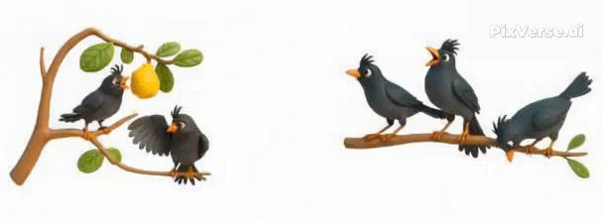
<
2
<
3
Hai bé hơn ba

Slide 7
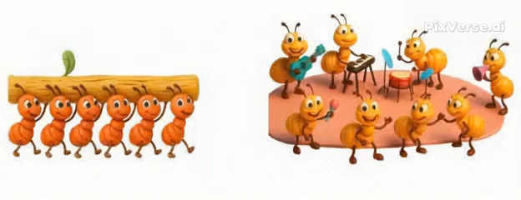
6
<
8
Sáu bé hơn tám

Slide 8
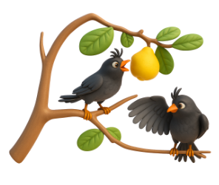
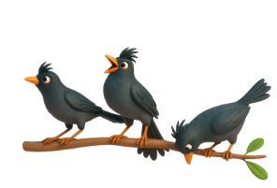

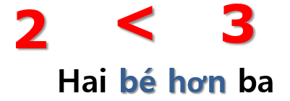
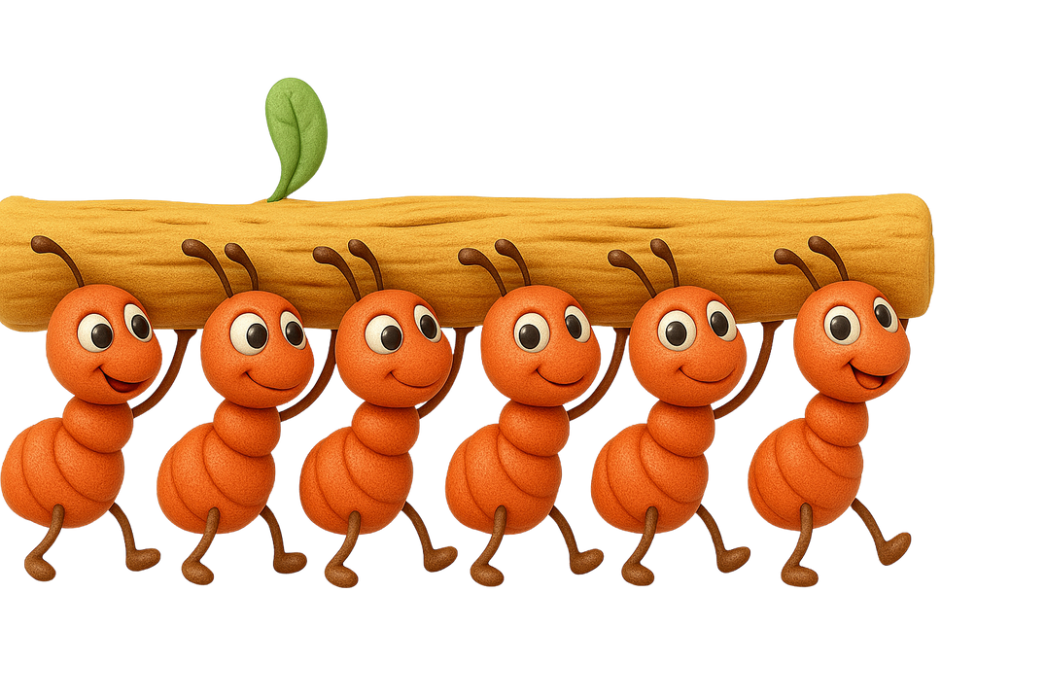
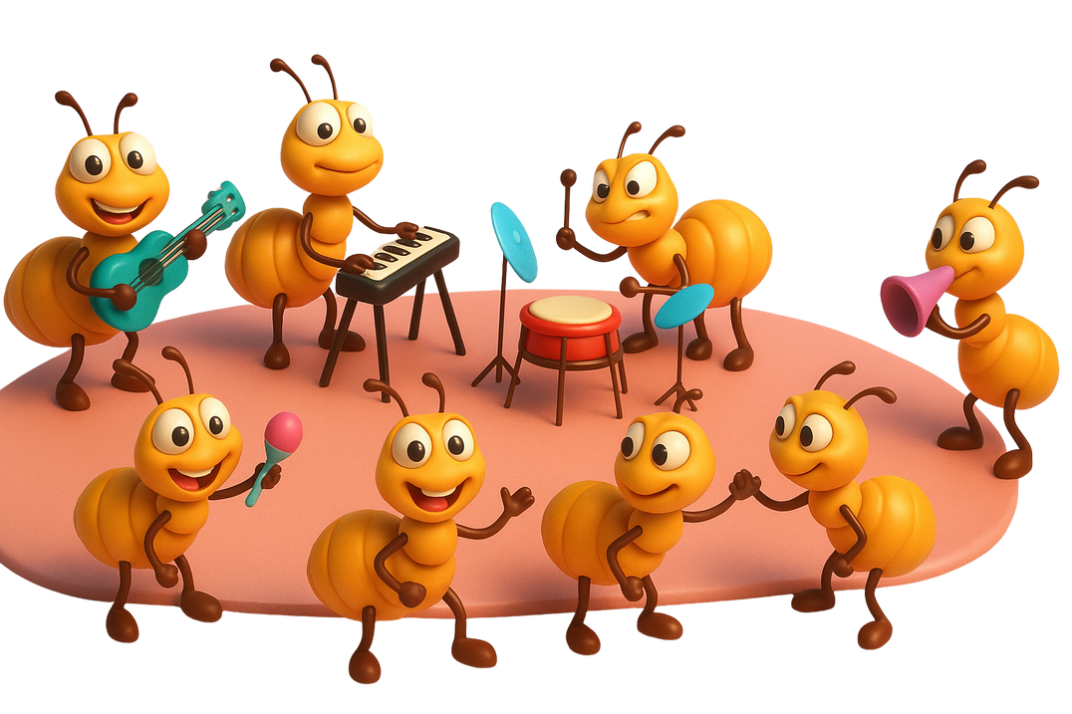
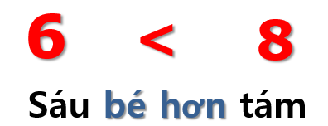

Slide 9

Bài 4:
SO SÁNH SỐ
(Tiết 2)
BÉ HƠN, DẤU <

Slide 10

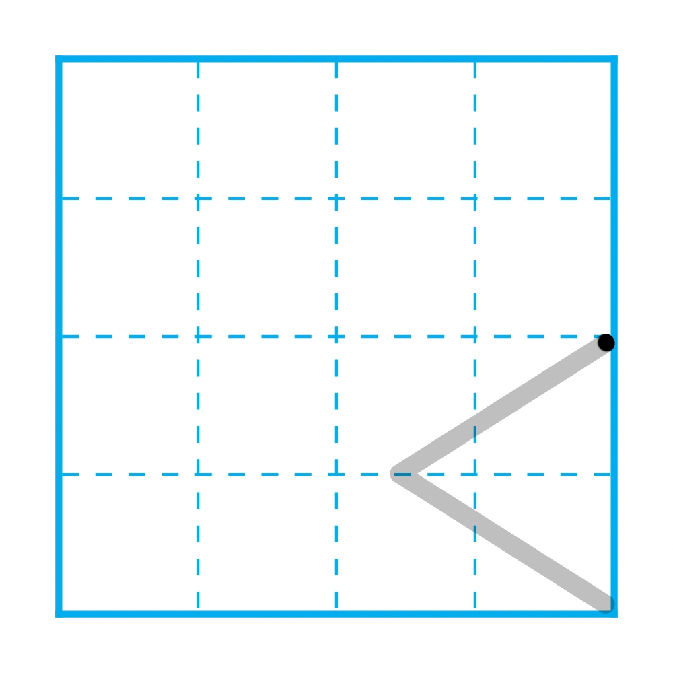
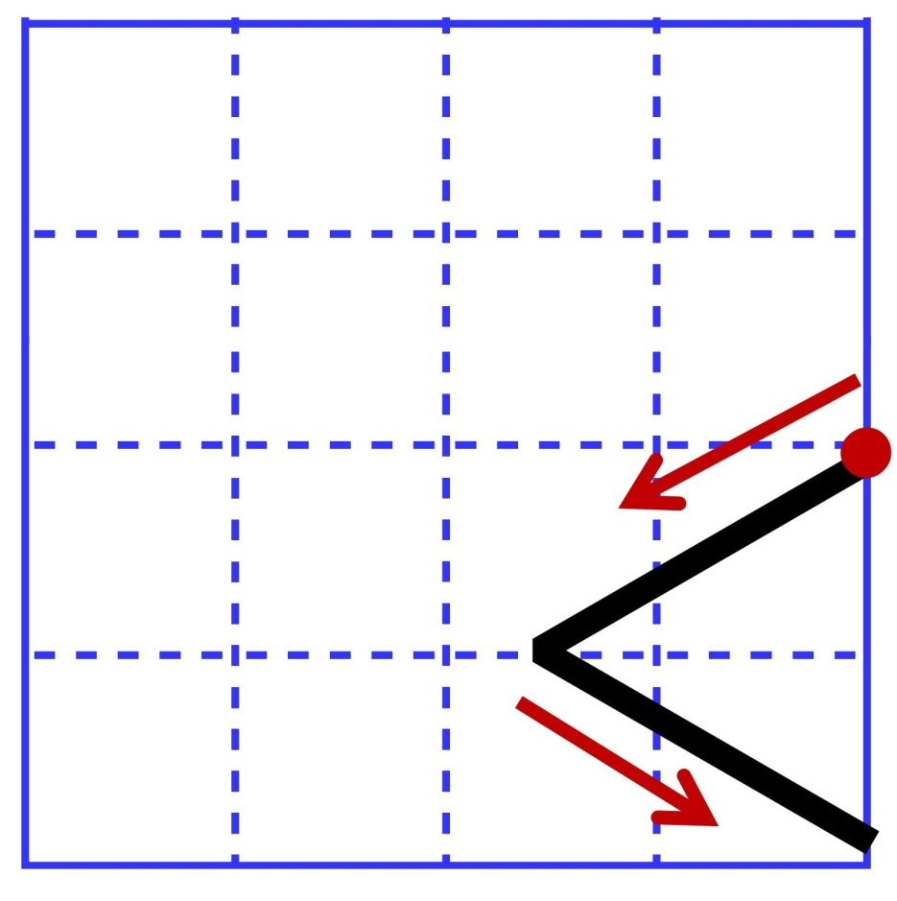
1
Tập viết dấu < .

Slide 11
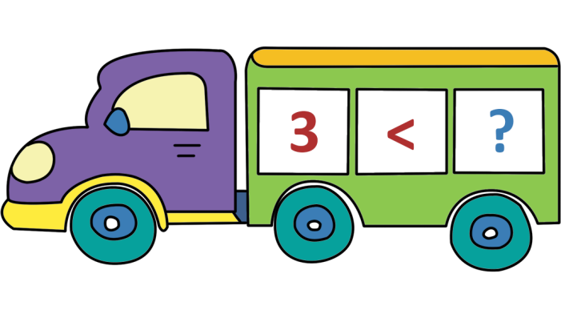
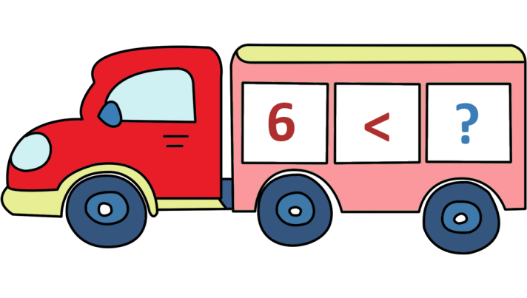
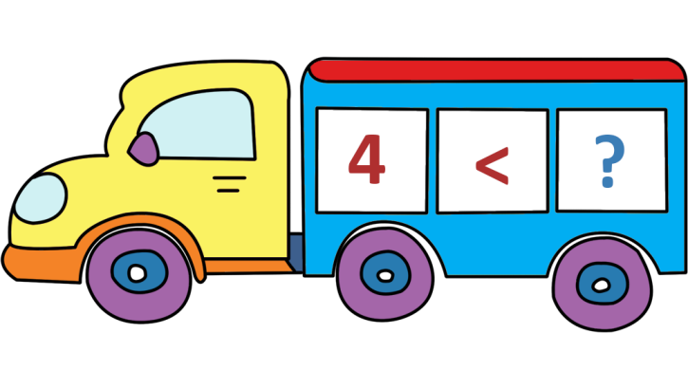
2
Tìm số thích hợp.
9
3
4
2
2
2
2
2
5
8
2
2

Slide 12

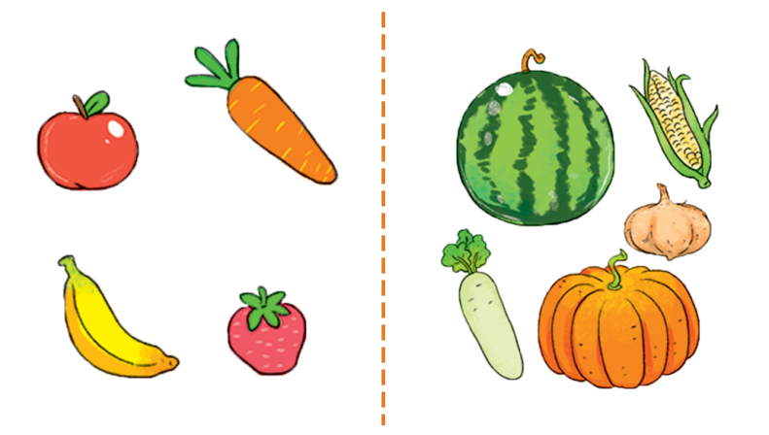
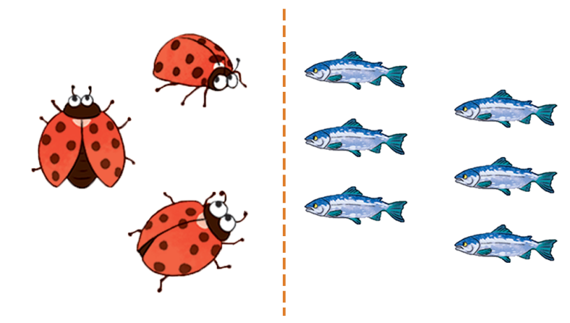
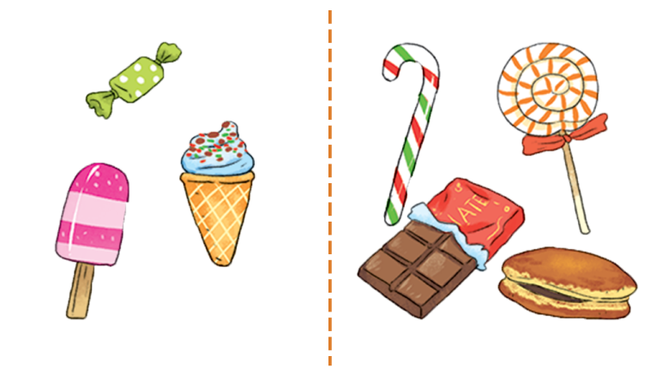
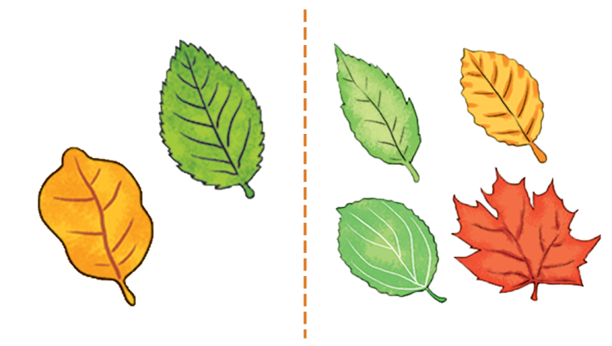
3
So sánh (theo mẫu).
<
5
?
?
?
4
2
>
2
2
>
2
?
?
?
?
?
?
2
>
2
2
>
2

Slide 13
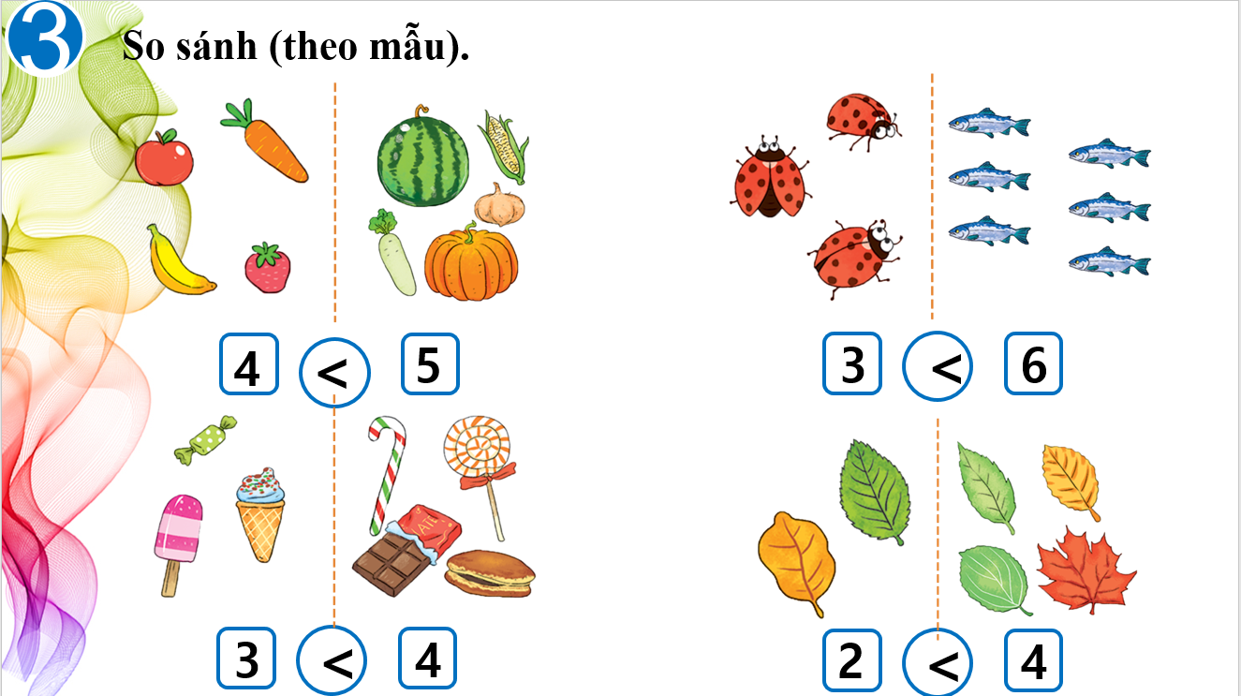

Slide 14
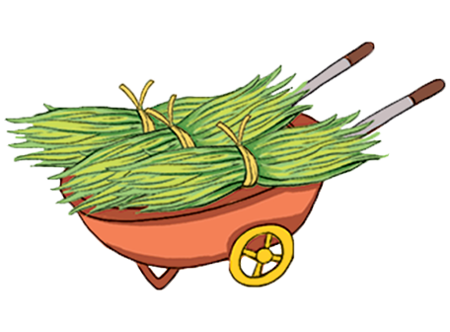
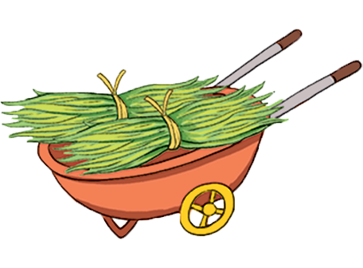
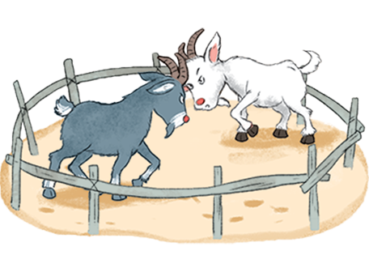
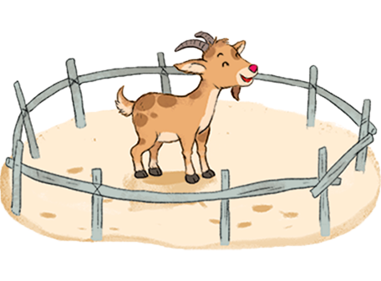
4
Cho mỗi chuồng một xe cỏ để số dê trong chuồng ít hơn số bó cỏ.

Slide 15
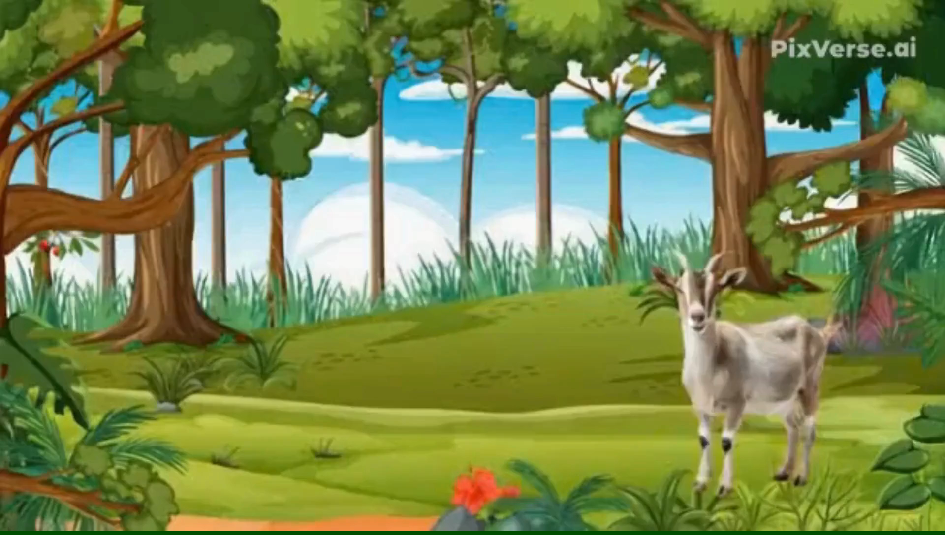

Slide 16
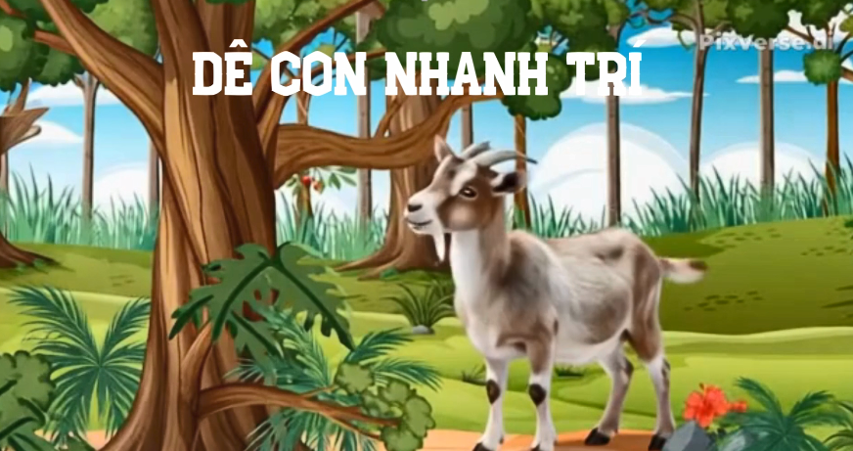


Slide 17
4
Cho mỗi chuồng một xe cỏ để số dê trong chuồng ít hơn số bó cỏ.

